Slide 1
Охрана труда и промышленная безопасность

Slide 2
Вызовы нашего времени
Проблемы:
Ужесточение требований надзорных органов *
Решение — применение инструментов, позволяющих:
Потенциальное снижение численности рабочих
без участия человека следить за соблюдением требований
повысить безопасность и производительность труда рабочих
повысить эффективность труда
Вынужденное сокращение бюджетов
*С 1 января 2023 г. вступили в силу Требования по внедрению МФСБ на угольных разрезах, предусмотренное пунктами 558, 559 и 560 Федеральных норм и правил в области промышленной безопасности «Правила безопасности при разработке угольных месторождений открытым способом» (Приказ от 10.11.2020 № 436). 3. в плоть до остановки предприятия.

Slide 3
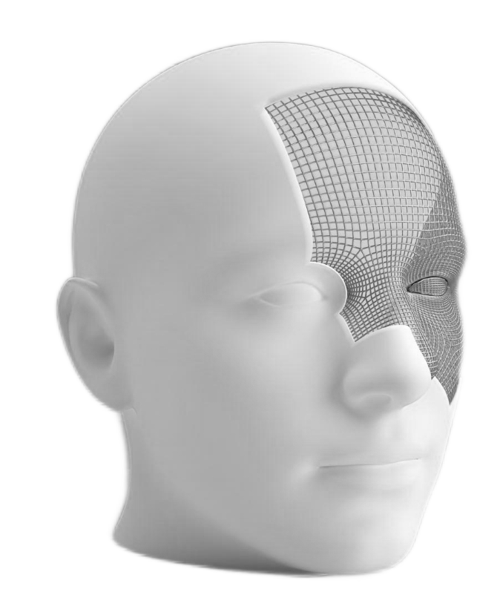
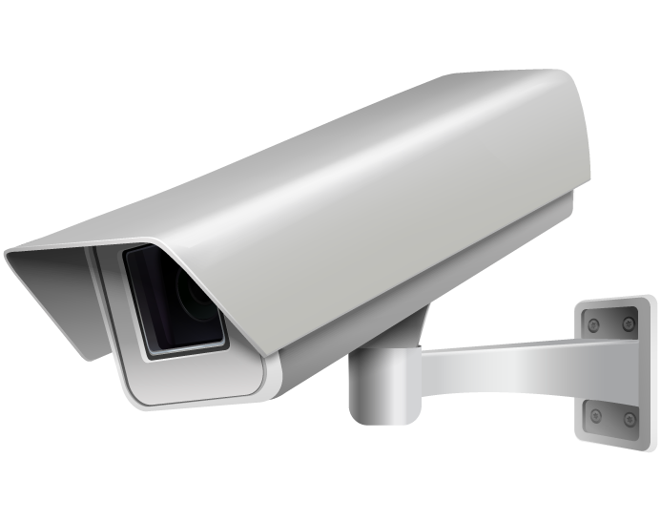
Контроль промышленных процессов, охраны и производительности труда
Телеметрия
Видеонаблюдение/ видеоаналитика
СКУД

Slide 4
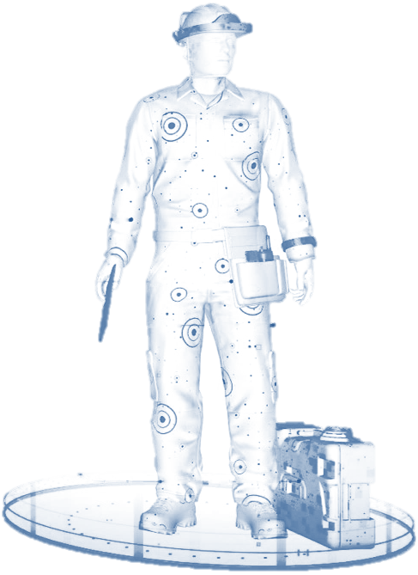
Экосистема человекоцентричных цифровых решений
1
Цифровая каска:
5
Цифровые средства индивидуальной защиты
1
видео-поток с камеры: возможность удаленного подключения, проведение ремонта спецтехники с диспетчерского центра
телефонная и радио-связь
микрофон (с функцией голосового управления)
7
портал жизненного цикла, использовании СИЗ
функция «черного ящика»
5
Браслеты и нательная биометрия:
Персональный многофункциональный трекер:
6
контроль
частота сердечных сокращений
температура тела
взаимодействие с активными и пассивными метками (СИЗ, оборудование)
2
4
6
телефонная связь, отправка сообщений
извещение оператора о ЧС, вызов диспетчера и бригадира
2
7
Датчики:
3
Метки на инструментах:
контроль наличия и корректности использования СИЗ
контроль напряжения и газоанализатор
контроль местоположения/акселерометр
экстренная кнопка
контроль наличия и комплектности
контроль сроков проведения испытаний
3
4
Мобильные устройства:
функции мобильного рабочего места

Slide 5
Интеллектуальное видеонаблюдение
Комплексное решение для видеонаблюдения, контроля доступа, управления сигнализациями
Доступ к системе видеонаблюдения и записям через личный кабинет и с мобильных устройств
Распознавание лиц, автомобильных номеров и объектов в режиме реального времени
Синхронизация записи аудио- и видеопотоков, совместимое с любым сторонним оборудованием

Slide 6
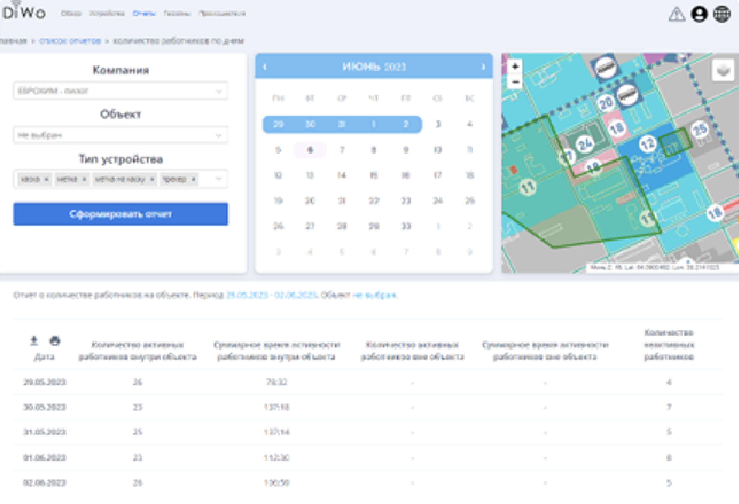
Биометрический СКУД
Биометрический терминал — основа биометрической системы контроля и управления доступом
Система учета рабочего времени
Учет времени прихода и ухода сотрудников
Формирование отчетов о наличии или отсутствии сотрудника на рабочем месте
Контроль управления доступом
Идентификация личности по отпечатку пальца, лицу или карте
Управление исполнительными устройствами доступа
Интеграция
Взаимодействие с существующими системами безопасности зданий и сооружений (видеонаблюдение, охранная, пожарная сигнализация и другие)
Поддержка сервиса
Поддержка специализированного программного обеспечения установленного СКУД
Notes:
Z:\B2B\МАРКЕТИНГ\Аналитика\Исследования внешние\Цифровизация KMDA. Цифровая трансформация в России — 2020. Среди успешных проектов: федеральный портал Госуслуги, цифровизация Федеральной налоговой службы, а также проекты Правительства Москвы: Мои документы, Парковки, Моя поликлиника и другие.

Slide 7
Когда видеоаналитиĸи не достаточно
Интеграционный подход
Предприятия с обязательным ношением СИЗ и запрещенными зонами

Slide 8
Цифровизация — закономерный и объективный процесс
Будь первым

